Slide 1



Edunet Company
EDUNET
Programming class

Slide 2



Python
2
apa itu pyhton?
Python merupakan bahasa pemrograman tingkat tinggi yang di ciptakan oleh Guido Van Rossum
Python juga di kenal sebagai bahasa pemrograman yang mudah dipelajari, karena struktur sintaknya rapi dan mudah di pahami.
Python banyak di gunakan untuk membuat berbagai macam program, seperti : Program CLI, GUI(desktop), app mobile, Web, IoT,dll

Slide 3


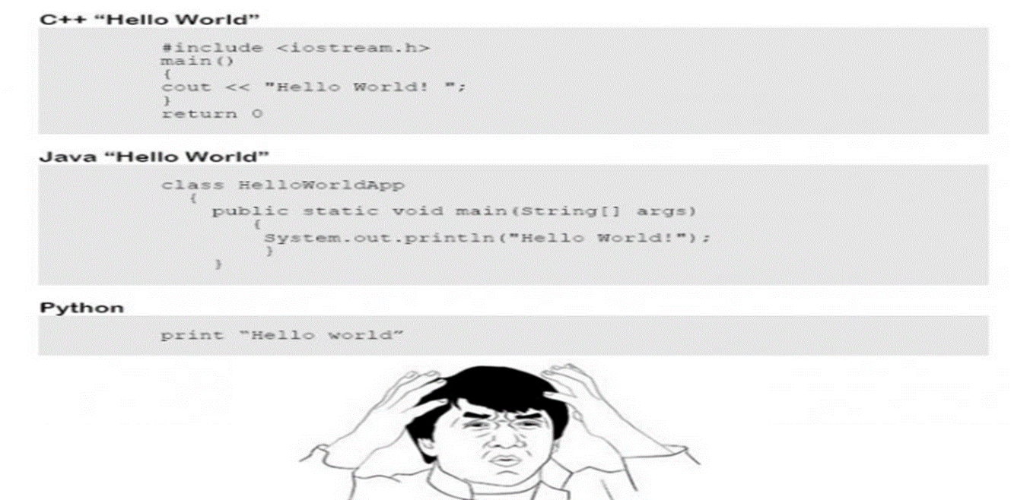
Edunet Company
Kenapa Belajar Phyton ?

Slide 4
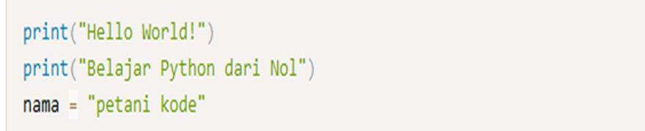
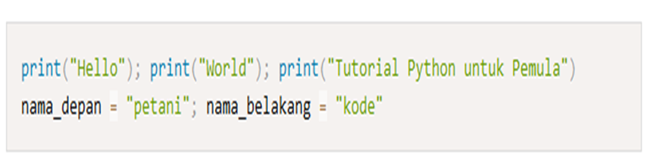
Edunet Company
Penulisan Statement Python
Statement adalah sebuah instruksi atau kalimat perintah yang akan dieksekusi oleh komputer.
Contoh :
Penulisan satu statement tidak diakhiri dengan tanda titik-koma.
Sedangkan, bila kita ingin menulis lebih dari satu statement dalam satu baris, maka kita harus memisahnya dengan titik-koma. Contoh :

Slide 5
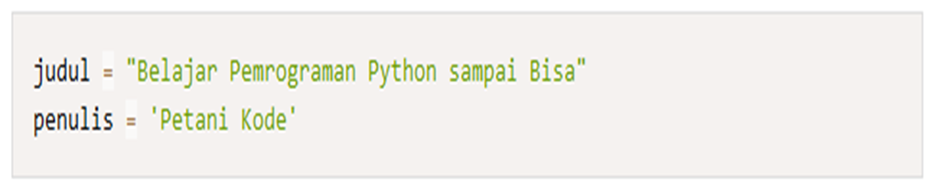
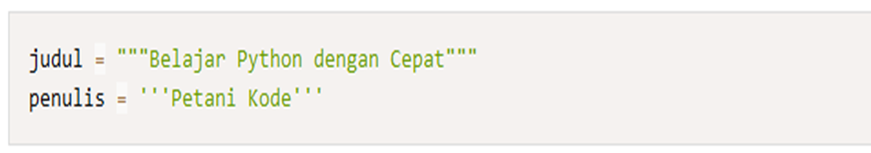
Edunet Company
Penulisan String Pada Python
String adalah teks atau kumpulan dari karakter.
String dalam pemrograman biasanya ditulis dengan dibungkus menggunakan tanda petik.
Bisa menggunakan tanda petik tunggal maupun ganda.
Contoh :
Atau kita juga bisa menggunakan triple tanda petik.
Contoh:

Slide 6
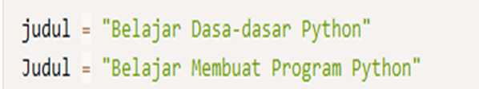
Python
2
Penulisan Case pada Python
Sintak phyton bersifat case sensitive, artinya Aku dengan aKu dibedakan.
Contoh :
Antara variable judul dengan Judul dibedakan.

Slide 7
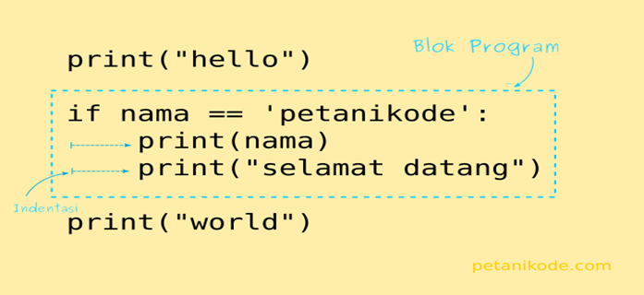
Python
2
Penulisan Blok pada Python
Blok program adalah kumpulan dari beberpaa statement yang digabungkan dalam satu blok.
Penulisan blok program harus ditambahkan indentasi (tab atau spasi 2x/4x).

Slide 8
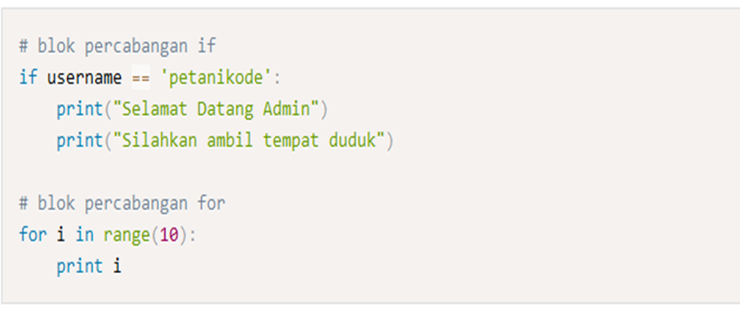
Python
2
Penulisan Blok pada Python
Contoh yang benar :

Slide 9
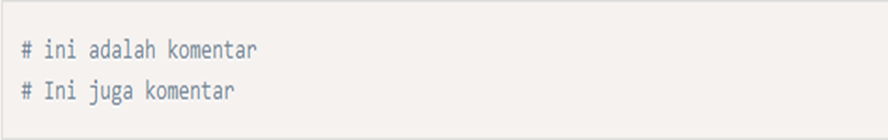
Edunet Company
Penulisan Komentar pada Python
Komentar merupakan baris kode yang tidak akan dieksekusi.
Komentar digunakan untuk memberikan informasi tambahan dan untuk menonaktifkan kode.
Ada beberapa cara menulis komentar pada pemrograman Python :
Menggunakan Tanda Pagar (#)
Contoh :

Slide 10
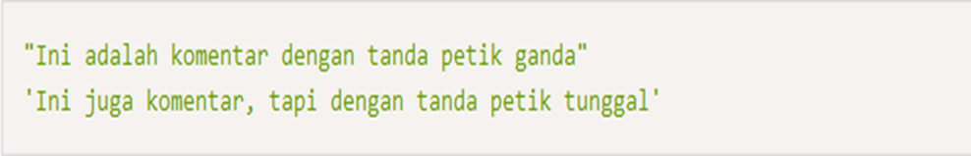
Edunet Company
Penulisan Komentar pada Python
Menggunakan Tanda Petik
Selain untuk mengapit teks (string), tanda petik juga dapat digunakan untuk membuat komentar.
Penulisan komentar dengan tanda petik jarang digunakan, kebanyakan orang lebih memilih untuk menggunakan tanda pagar. Jadi tidak direkomendasikan.

Slide 11
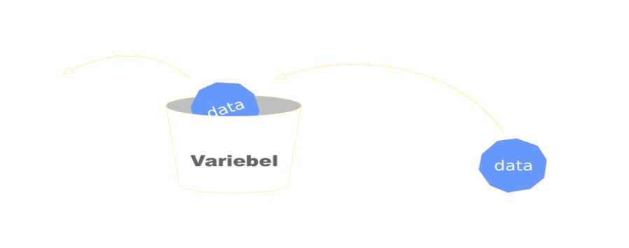
Python
2
Variabel dan Tipe Data
Variabel merupakan tempat menyimpan data, sedangkan tipe data adalah Jenis data yang terseimpan dalam variabel.
Variabel bersifat mutable, artinya nilainya bisa berubah-ubah.

Slide 12
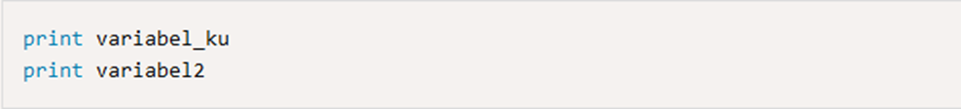
Python
2
Variabel dan Tipe Data
Membuat Variabel di Python
Variabel di python dapat dibuat dengan format seperti ini
Kemudian untuk melihat isi variabel, kita dapat menggunakan fungsi print.

Slide 13
Python
2
Aturan Penulisan Variabel
1.Nama variabel boleh diawali menggunakan huruf atau garis bawah(_), contoh : nama, _nama, namaKu, nama_variable.
2.Karakter selanjutnya dapat berupa huruf, garis bawah(_) atau angka, contoh : __nama, n1, nilai1.
3. Karakter pada nama variabel bersifat sensitif (case-sensitif). Artinya huruf besar dan kecil dibedakan. Misalnya, variabel_ku dan variabel_Ku dibedakan.
4.Nama variabel tidak boleh menggunakan kata kunci yang sudah ada dalam python seperti : if, while, for, dan sebagainya.

Slide 14
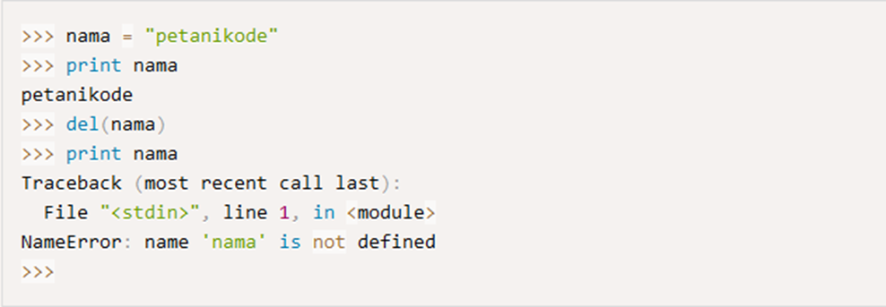
Edunet Company
Menghapus Variabel
Ketika sebuah variabel tidak dibutuhkan lagi, maka kita bisa menghapusnya dengan fungsi del( ).
Pada perintah terakhir, kita akan mandapatkan NamaError. Artinya variabel tidak ada di dalam memori alias sudah dihapus.

Slide 15
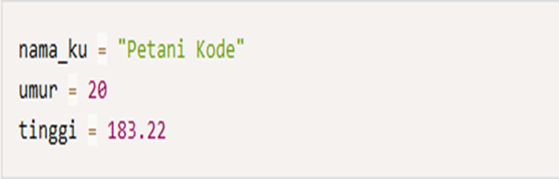
Edunet Company
Tipe data
Cara mengisi nilai variabel ditentukan dengan jenis datanya, misalkan untuk tipe data teks (string) maka harus diapit dengan tanda petik (“…”). Sedangkan untuk angka (integer) dan boolean tidak perlu diapit dengan tanda petik.
Python akan seara otomatis mengenali jenis data atau tipe data yang tersimpan dalam sebuah variabel.

Slide 16
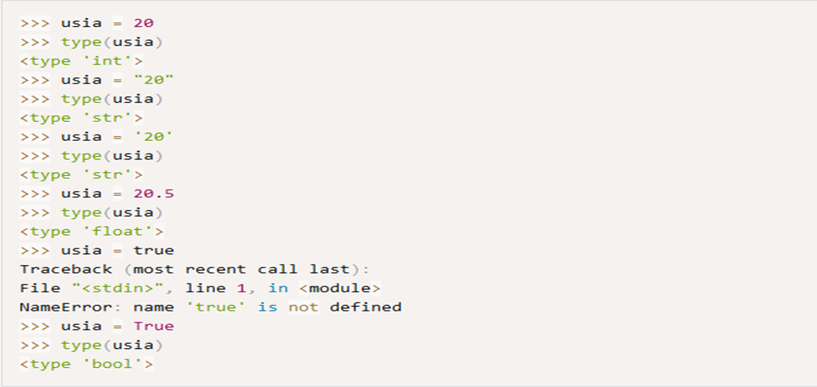
Edunet Company
Tipe data
Untuk memeriksa tipe data pada suatu variabel, kita bisa menggunakan fungsi type ( ).
Contoh :

Slide 17
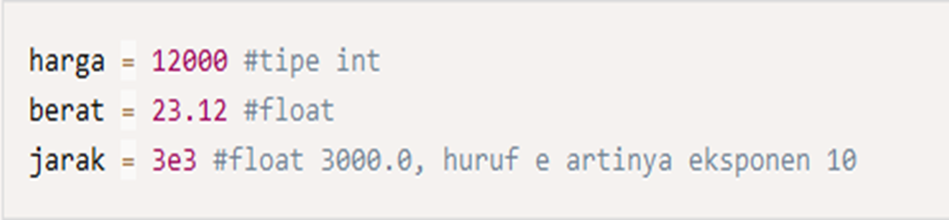
Python
2
Jenis-jenis Tipe Data
Tipe Data Angka
Tipe data angka dibagi menjadi beberapa jenis lagi:
int (Integer) : bilangan bulat, contoh : 27, 18, 22, 11, dsb.
float : bilangan pecahan, contoh : 1.3, 5.6, 8.9, dab.

Slide 18

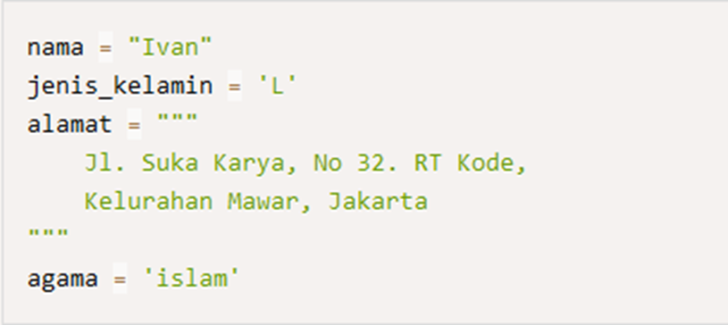
Python
Jenis-jenis Tipe Data
Tipe Data Text
Tipe data teks dibagi menjadi dua jenis lagi:
Char: Karakter, contoh : ‘A’.
String: Kumpulan karakter, contoh : “saya sedang belajar”.
Penulisan tipe data teks harus diapit dengan tanda petik. Bisa menggunakan petik tunggal (‘….’), petik ganda (“…”) dan tiga (“ “ “ ….” “ “ atau ‘ ‘ ‘ … ‘ ‘ ‘).
Contoh :

Slide 19
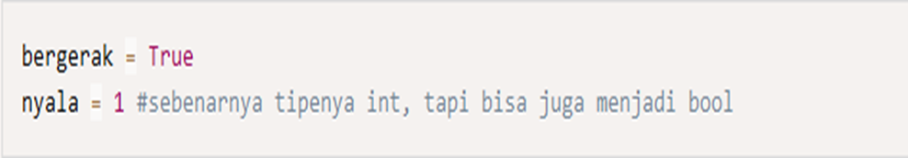
Python
2
Jenis-jenis Tipe Data
Tipe Data Boolean
• Tipe data boolean adalah tipe data yang hanya memiliki dua nilai yaitu True dan False atau 1 dan 0.
• Penulisan True dan False huruf pertamanya harus kapital dan tanpa tanda petik.
Contoh :

Slide 20
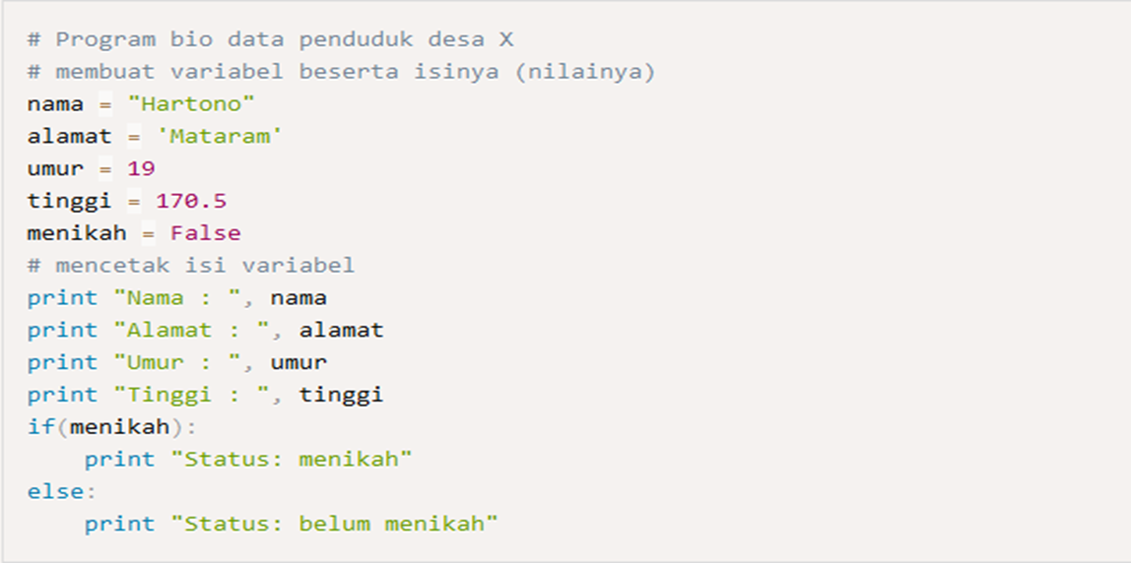
Contoh Program dengan Menggunakan Variabel dan Tipe Data
Edunet Company
Berikut ini contoh sederhana penerapan variabel dalam program.

Slide 21
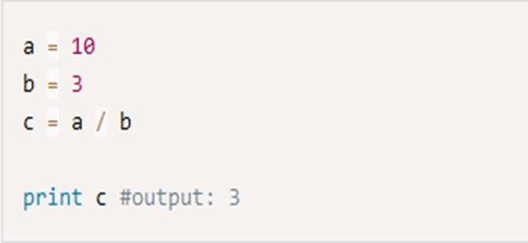
Edunet Company
Konversi Tipe Data
Meskipun Python telah otomatis mendeteksi tipe data yang tersimpan dalam variabel, tapi ada kalanya kita perlu melakukan konversi tipe data.
Misalkan, pada contoh berikut ini:
Pembagian nilai a dan b menghasilkan 3 (integer). Mengapa demikian?
Karena nilai a dan b bertipe integer, maka hasilnya pun berupa integer.
Bagaimana agar hasilnya ada komanya?

Slide 22
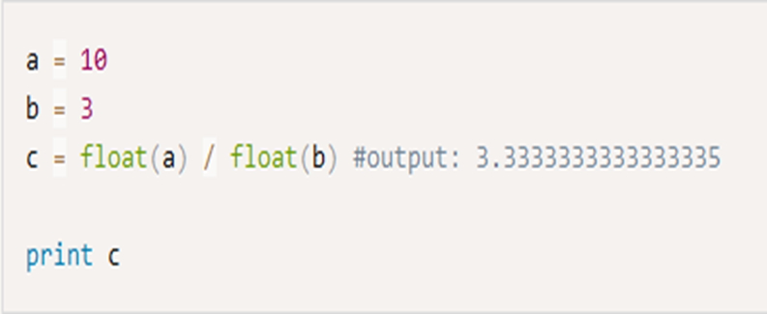
Edunet Company
Konversi Tipe Data
Tentu kita harus merubah tipe variabel a dan b menjadi bilangan pecahan (float) dulu, baru setelah itu dibagi.
Fungsi float() akan mengubah nilai a menjadi 10.0 dan b menjadi 3.0.

Slide 23
Edunet Company
Konversi Tipe Data
Fungsi-fungsi untuk mengubah tipe data:
int() untuk mengubah menjadi integer;
long() untuk mengubah menjadi integer panjang;
Float() untuk mengubah menjadi float;
bool() untuk mengubah menjadi boolean;
chr() untuk mengubah menjadi karakter;
str() untuk mengubah menjadi string.
bin() untuk mengubah menjadi bilangan Biner.
hex() untuk mengubah menjadi bilangan Heksadesimal.
oct() untuk mengubah menjadi bilangan okta.

